Slide 1
擁抱生活 細味人生
佛教生活的藝術

Slide 2
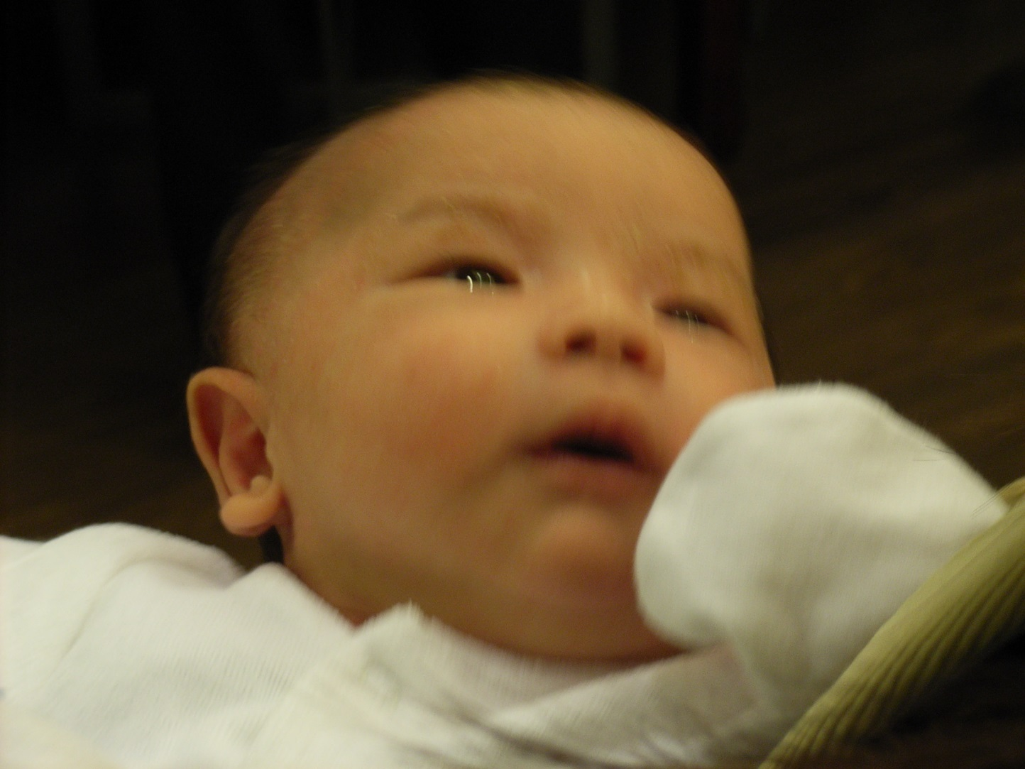










生

Slide 3





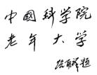
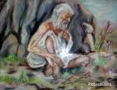



老

Slide 4

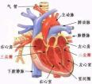



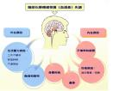
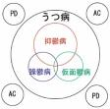

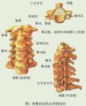

病

Slide 5






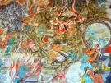



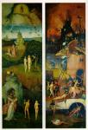

死

Slide 6








愛別離 求不得 憎怨會
愛
憎
貪

Slide 7
苦
生
老
病
死
愛別離
求不得
憎怨會
五蕴熾盛
苦

Slide 8
走出困局
情緒自覺
正思惟
情緒的轉化

Slide 9





情緒自覺
學習形容感覺的詞彙
認識思想、感覺與反應之間的關係
自我觀察並認知有那些感覺

Slide 10
念
「念」，說文 通訓定聲：『謂長久思之』
即我們生起很多的念頭、念想，亦即所謂意念
「念」還有思量、思憶的作用，所謂念茲在茲，念念不忘的意思
「念」是正常的心理活動
念

Slide 11

念住 RIGHT MINDFULNESS 正念

Slide 12

專注覺察：正念的修習
萬物靜觀皆自得
安住當下

Slide 13



專注覺察訓練
覺察呼吸
靜觀伸展運動
身體素描
生活禪

Slide 14

覺察呼吸
無論你在那裡，呼吸與你時刻相伴，專注於呼吸，可把你帶回當下－此時此地
基本要訣：頭、頸、背部保持垂直，以挻直莊嚴的姿勢，反映內在自主、耐心和覺察的態度
練習時可坐在椅子上或地上

Slide 15
正念正知
行住坐卧

Slide 16



念念無常
居安思危
轉危為機
無常是福

Slide 17



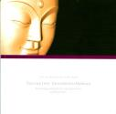
慈悲無量
善待自己，善待別人

Slide 18

慈心禪
願眾生無敵意
願眾生無仇恨
願眾生身心無礙
願眾生自在喜樂

Slide 19
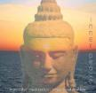
轉迷開悟，煩惱即菩提
離苦得樂，生死即涅槃

Slide 20

佛教生活的藝術
正念正知
念念無常
慈悲無量

Slide 21
不為苦而悲，不為樂而喜， 非無苦無樂，無執著苦樂。

Slide 22
擁抱生活 細味人生
完
佛教生活的藝術

